Slide 1
膝蓋聽診系統
指導教授:林俊宏

Slide 2
目錄
研究動機
研究目地
系統架構
量測方法
錄製、分析介面
聲音頻譜分析

Slide 3
研究動機
自行車、路跑、籃球…等運動
長時間運動膝蓋持續進行彎曲，容易造成膝關節受傷
膝關節支撐人體將近百分之九十體重
醫學上斷膝關節病變方式
侵入性的檢查：關節鏡
非侵入性檢查：X-ray、電腦斷層掃描、磁振造影
半侵襲性檢查：關節腔攝影
以放射性儀器來診斷病情較多
Notes:
由於自行車運動和路跑活動盛行，越來越多民眾投入其中。雖然運動可以為身體帶來好處，但如果沒有充足的熱身，讓身體適應，非常容易帶來反效果，也就是運動傷害。
而自行車與路跑活動在運動過程中會讓膝蓋持續彎曲，伸直，反覆執行，假設在沒有熱身狀況下非常容易造成膝關節受傷。
而膝關節是人體重要的關節，乘載了人體百分之九十的體重
---
醫學上診斷膝關節的方式有分侵入性與非侵入性，侵入性以關節鏡和關節腔攝影，需要在人體上挖洞植入鏡頭或注射顯影劑
而非侵入性都以放射性儀器較多，讓病患暴露在輻射環境下。

Slide 4
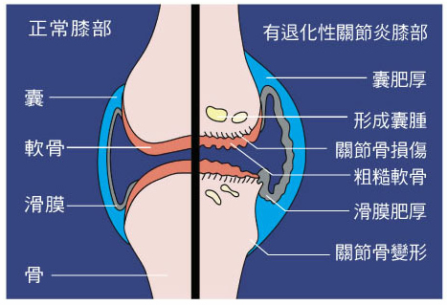
研究動機
退化性關節炎
好發於中年以上的年紀
早期症狀:膝關節在彎曲角度
下用力會痛，走平路時比較不
痛
晚期症狀:膝關節在彎曲、走
平路時都會引起疼痛，無法走
太快、遠。
正常與退化膝關節對照圖
Notes:
由於自行車運動和路跑活動盛行，越來越多民眾投入其中。雖然運動可以為身體帶來好處，但如果沒有充足的熱身，讓身體適應，非常容易帶來反效果，也就是運動傷害。
而自行車與路跑活動在運動過程中會讓膝蓋持續彎曲，伸直，反覆執行，假設在沒有熱身狀況下非常容易造成膝關節受傷。
而膝關節是人體重要的關節，乘載了人體百分之九十的體重
---
醫學上診斷膝關節的方式有分侵入性與非侵入性，侵入性以關節鏡和關節腔攝影，需要在人體上挖洞植入鏡頭或注射顯影劑
而非侵入性都以放射性儀器較多，讓病患暴露在輻射環境下。

Slide 5
研究目地
麥克風進行膝關節聲音聽診
加入慣性測量單元輔助膝關節聽診
加速規
陀螺儀
收集小腿伸屈時的擺動角度與角速度
以無線藍芽傳輸將慣性量測數據傳回電腦端
無線化麥克風，透過無線射頻RF將聲音傳回電腦端
Notes:
本論文除了以非侵入性的麥克風進行聽診外， 還加入六軸的慣性感測元件
用於收集小腿的伸直與彎曲運動訊號

Slide 6
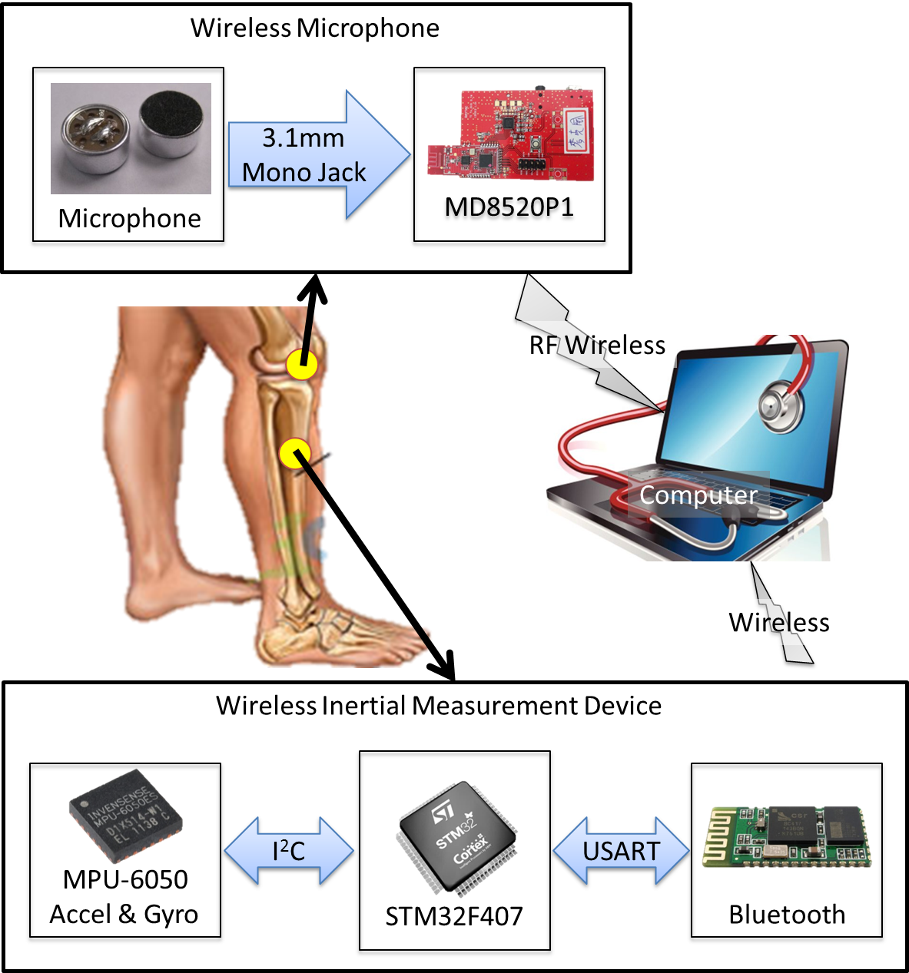
系統架構

Slide 7
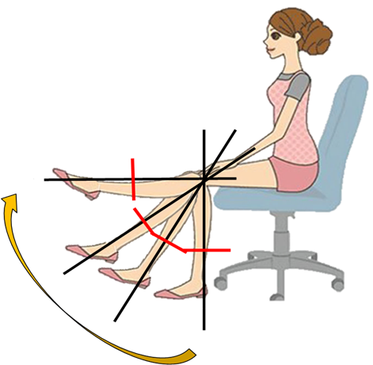
量測方法
90~0°抬放動作
正常與慢速兩種速度進行量測
慢速角速度限制40°/s內
0°
90°
Notes:
本論文除了以非侵入性的麥克風進行聽診外， 還加入六軸的慣性感測元件
用於收集小腿的伸直與彎曲運動訊號

Slide 8
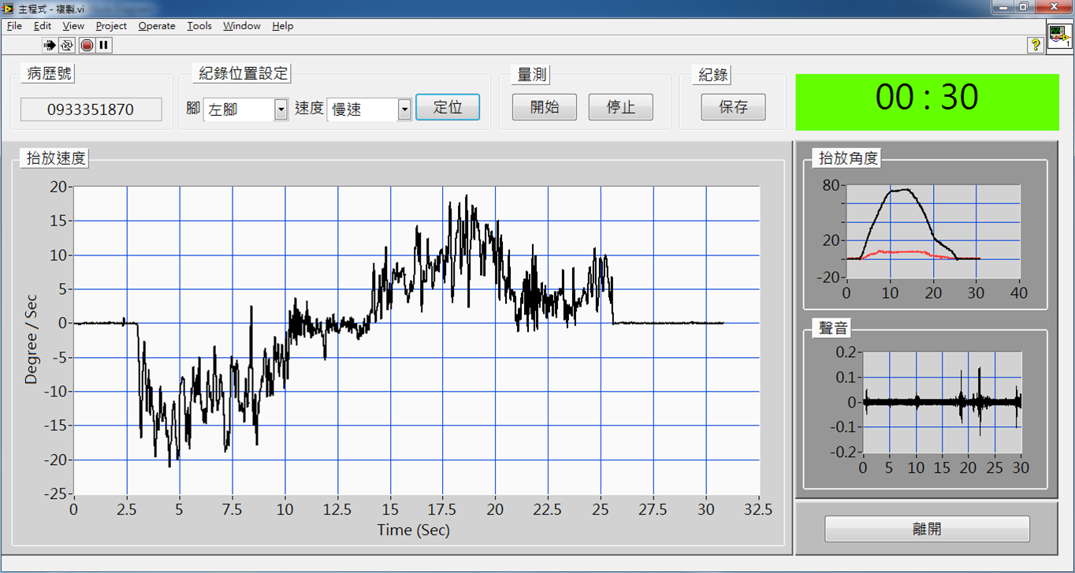
膝關節錄製訊號介面
病歷號輸入
左、右腳設定
正常、慢速設定
零點定位校正
數據紀錄

Slide 9
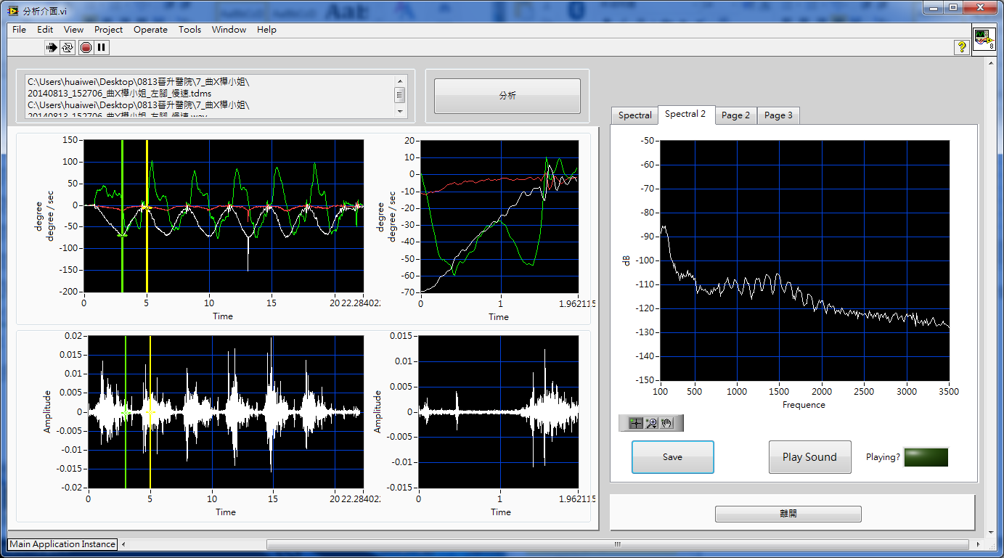
膝關節訊號分析介面
選取分析範圍
頻譜分析
膝關節聲音播放
數據儲存

Slide 10
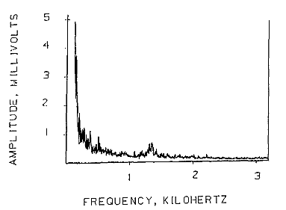
聲音頻譜分析
較強的能量落在低頻處200 Hz ~ 500 Hz
高頻處在1,000 Hz ~ 2,000 Hz
關節活動過程中主要頻帶介於200Hz ~ 3500Hz
A
B

